Slide 1

股权众筹
电子商务与智能服务研究中心
郭志颖
2014年12月4日
http://ieb.whut.edu.cn

Slide 2

目 录
1.股权众筹简介
2.股权众筹模式
3.股权众筹风控管理

Slide 3

什么是股权众筹？
股权众筹，即向大众筹资或群众筹资模式，并以股权作为回报的方式。在传统投资行业，投资者在新股IPO（上市）的时候去申购股票其实就是股权众筹的一种表现方式。在互联网金融领域，股权众筹通过网络较早期的私募股权投资，是VC（风险投资）的一个补充。

Slide 4
目 录
1.股权众筹简介
2.股权众筹模式分析
3.股权众筹风险控制

Slide 5

股权众筹的发展
三种典型模式
1
2
3
  凭证式众筹
  （股票捆绑）
  会籍式众筹
  （熟人介绍）
  天使式众筹
  （领投+跟投）
熟人介绍
3W咖啡
领投+跟投
大家投
天使汇
美微传媒
3W咖啡
大家投 天使汇
Notes:
模板来自于 http://docer.wps.cn

Slide 6

凭证式众筹案例
2012年10月5日，淘宝出现了一家名为“美微会员卡在线直营店”。消费者可通过在淘宝店拍下相应金额会员卡，便可拥有美微传媒的原始股份100股。从10月5日到2月3日中午，美微传媒进行了两轮募集，1191名会员参与了认购，总数为68万股，总金额人民币81.6万元。美微传媒的众募式试水在网络上引起了巨大的争议，很多人认为有非法集资嫌疑，果然还未等交易全部完成，美微的淘宝店铺就于2月5日被淘宝官方关闭，阿里对外宣称淘宝平台不准许公开募股。最后宣布该融资行为不合规，美微传媒不得不像所有购买凭证的投资者全额退款。

Slide 7

会籍式众筹案例
2012年，3w咖啡在微博上向社会公众进行资金募集，每个人10股，每股6000元，相当于一个人6万。那时正是玩微博最火热的时候，很快3W咖啡汇集了一大帮知名投资人、创业者、企业高级管理人员，其中包括沈南鹏、徐小平、曾李青等数百位知名人士，股东阵容堪称华丽，3W咖啡引爆了中国众筹式创业咖啡在2012年的流行。几乎每个城市都出现了众筹式的3W咖啡。3W很快以创业咖啡为契机，将品牌衍生到了创业孵化器等领域。

Slide 8

天使式众筹
为实体企业提供融资服务，帮助融资方快速融资开设店铺。主要面对的项目是小而美的特色店铺，为那些有好的产品和服务的店铺提供扩张资金。
投资人入驻平台-融资团队在线提交项目-天使汇团队对项目进行审核-融资团队进行路演、展示-投资人认购-签约。
农业众筹属于垂直领域，是股权众筹的一种衍生模式。目前平台上主要以农产品水果、蔬菜为主。

Slide 9
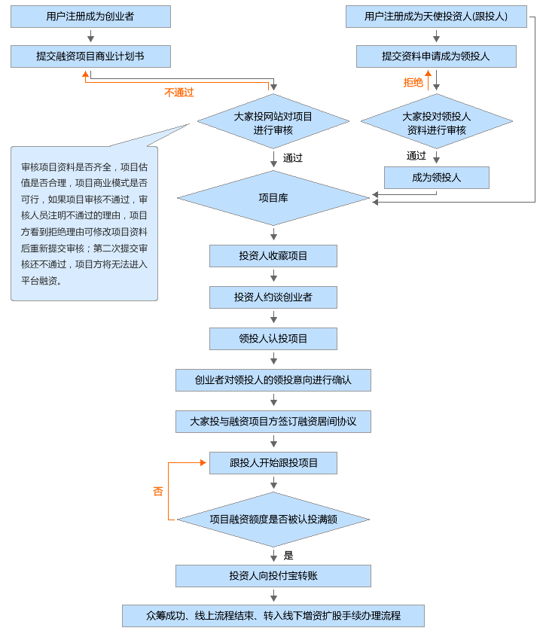
大家投筹资流程
Notes:
模板来自于 http://docer.wps.cn

Slide 10
三种股权众筹模式对比
对比项目 | 美微传媒 | 3W咖啡 | 大家投
项目定位 | 120元 | 6万元 | 一般最低2-3万
投资人数量 | 多，超过1000人 | 中等，近200人 | 偏少，不超过40人
投资人身份 | 没有限制 | 小圈子 | 没有限制
投资动机 | 纯支持居多，小额门槛低，财务汇报目的不明确 | 投资人以股东身份进入行业圈子为目的，无投资财务回报目的 | 既有支持目的，也有获取财务汇报目的
投资人持股方式 | 协议代持 | 协议代持 | 有限合伙企业
投资人退出机制 | 公司溢价20%回购 | 目前尚未明确退出机制，未来可开放会籍买卖 | 上市，并购，出售老股，管理层回购皆可
适合创业者背景 | 草根创业者 | 小圈子内的意见领袖 | 有一定感召力的普通创业者
投资款监管 | 一次性到账，无监管 | 一次性监管，监管机制不够成熟 | 投资者分批到账，第三方银行监管
投前决策 | 项目资料简单，没有尽职调查，估值议价流程 | 项目资料简单，无需尽调，更多看项目发起人的魅力和圈子 | 领投人负责项目分析，尽职调查，估值议价，跟投人对照项目资料可以约谈创业者
投后管理 | 参与股东大会行使完整股东权利 | 参与股东大会行使完整股东权利 | 领投人参与董事会行使权利，跟投人在有限合伙企业内行使合伙人权利
适合项目类型 | 新产品，创意，文化，传媒 | 会所，餐饮，美容等高频消费中高端服务场所 | 高风险高回报的科技型企业

Slide 11
天使汇VS大家投
对比项目 | 天使汇 |  | 大家投
项目定位 | 科技创新项目 |  | 科技，连锁服务
项目融资时限 | 30天，允许超募 |  | 没有限制，不允许超募
项目完善与估值 | 领投人协助完善项目资料与确定估值 |  | 平台方协助完善项目资料估值现有创业者公开报价，议价由领投人负责
投资人要求 | 有天使投资经验，审核非常严格 |  | 没有限制要求，不审核
领投人规则 | 资格 | 至少有1项目推出的投资人 | 有一定工作经验即可
 | 激励 | 创业者1%的股权奖励；跟投人5%-20%的投资收益 | 只有创业者的股权奖励，具体股数由创业者和领投人自行商定
 | 费用 | 平台去投资收益5% | 无任何费用
跟投人规则 | 资格 | 未具体公布 | 没有任何限制
 | 费用 | 平台收取5%，领投人收取5%-20% | 无任何费用
投资人持股方式 | 超过10人有限合伙，10人以下协议代持 |  | 全部走有限合伙
投资款拨付 | 一次性到账，无银行托管 |  | 可分期拨付，兴业银行托管
手续办理 | 提供信息化文档服务 |  | 提供所有文档服务
平台收费 | 项目方5%服务费；投资人投资收益5% |  | 只收项目方5%服务费
项目信息披露 | 非常简单，没有实现标准化 |  | 完全实现标准化，要求信息披露详细
总结 | 专业投资人的圈子内众筹，草根参与较难 |  | 门槛较低，草根投资人容易参与

Slide 12
目 录
1.股权众筹简介
2.股权众筹模式
3.股权众筹风险控制

Slide 13






股权众筹风险控制
平台运营的合法性
项目风险控制
投资人收益保障

Slide 14
运营平台的合法性
非法集资
未经有关部门已发批准或者借用合法经营的形式吸收资金
通过媒体，推介会，传单，手机短信等途径向社会公开宣传
承诺在一定时期内以货币，实物，股权等方式还本付息或者给付回报
向社会公众即不特定对象吸收资金
股权众筹
运行伊始，就未经批准
利用互联网向社会公开进行筹资
给予股权，但不承诺固定回报，效仿私募股权基金，使用“预期收益率”措辞
设立投资人认证制度或会员圈
VS

Slide 15

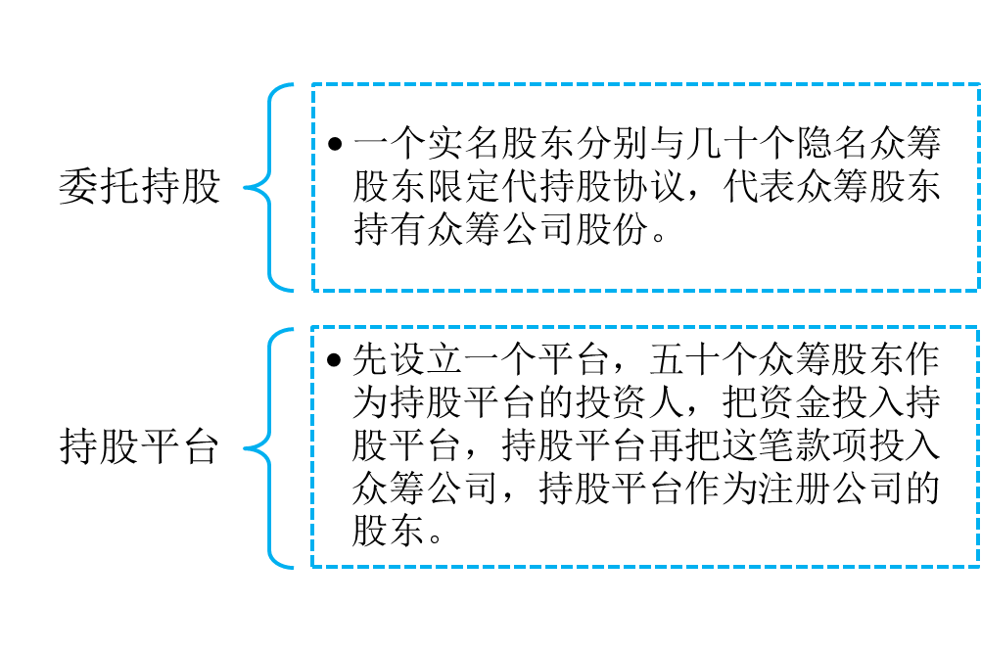
how?
证券法规定不得向特定对象发行股份超过200人

Slide 16
Q & A
股东身份没有体现
股东无法参加公司经营
股东无法决定是否分红
入股方式随意化
把自己当做风险投资人
签订代持/入股协议
建立完善的第三方监督机构
约定强制分红条款
规范化法律文件
选择收益可预期，持续且稳定的行业
Notes:
模板来自于 http://docer.wps.cn

Slide 17
项目风险管控
筹中
筹后
筹前
投资经理对项目进行严格审核
投资经理与创业者、领投人协商，共同确定企业的估值
对投资人资格进行审查，并告知相关的投资风险
投资人交纳诚意金
机构投资人对某个项目进行领投，再由个人投资者进行跟投
平台设置严格的程序和条件筛选领头人
领投人对项目进行调研并参与后期项目实施监督工作，为跟投人提供投资建议
定期披露财务数据
对项目团队持续评估
协助企业寻找财务，营销，人力资源等
风险补偿金
项目失败时，投资人获得优先偿付
Notes:
模板来自于 http://docer.wps.cn

Slide 18
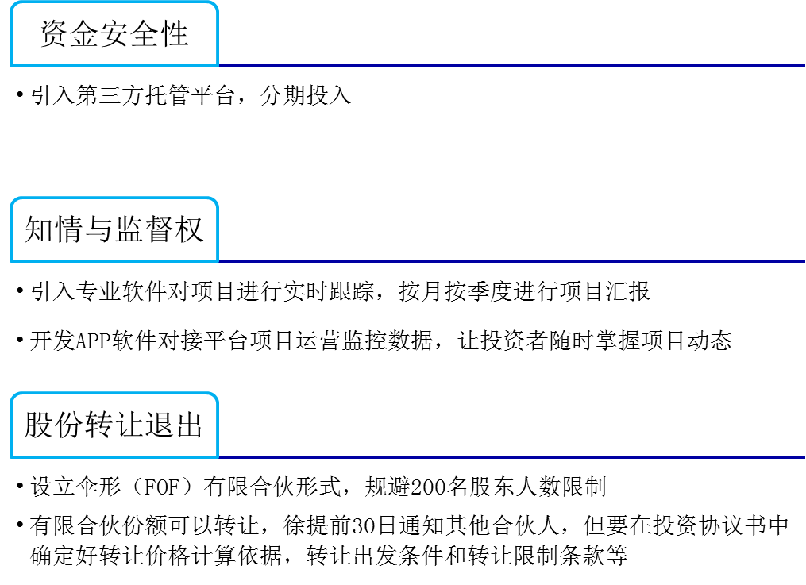
投资者收益保障

Slide 19
Notes:
模板来自于 http://docer.wps.cn

